Slide 1
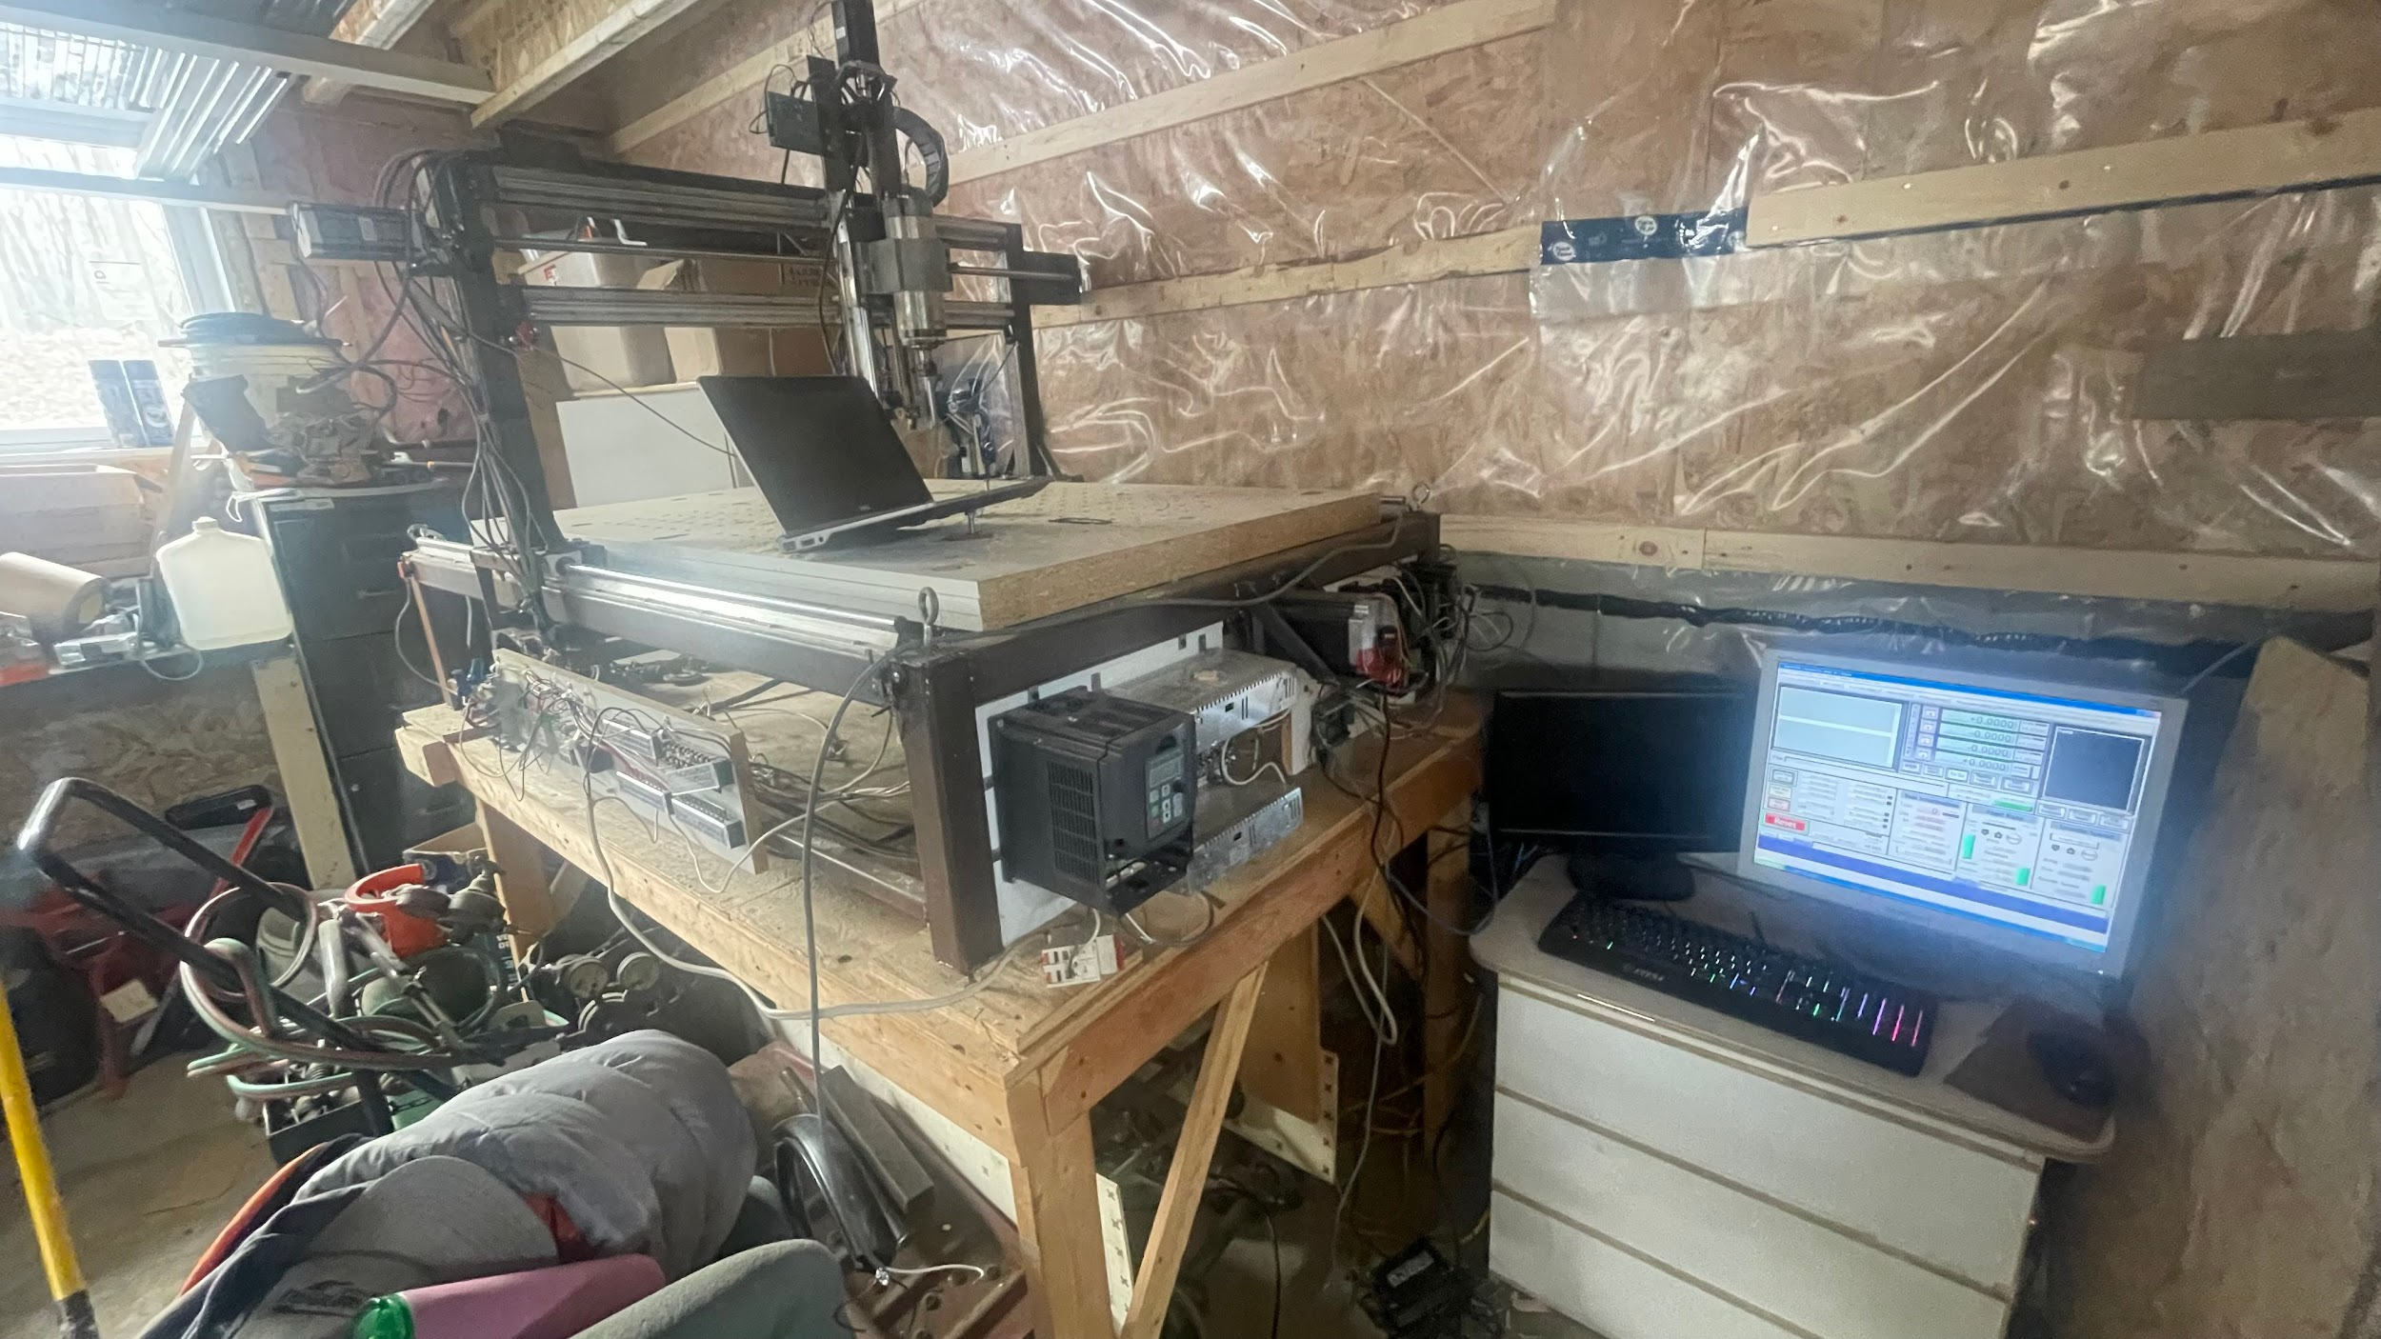
Équipe 13
Prédiction des rotations par minute (RPM) d'un moteur NEMA à l'aide du machine learning
MLSP Project - Automne 2024
Francis Verreault, Félix Bouchard, Loïc Amann

Slide 2

Plan de présentation
Cueillette de data
Présentation des modèles :
Noyau régression logistique
Réseau Neuronal (MLP)
Modèle Audio Spectrogram Transformer

Slide 3
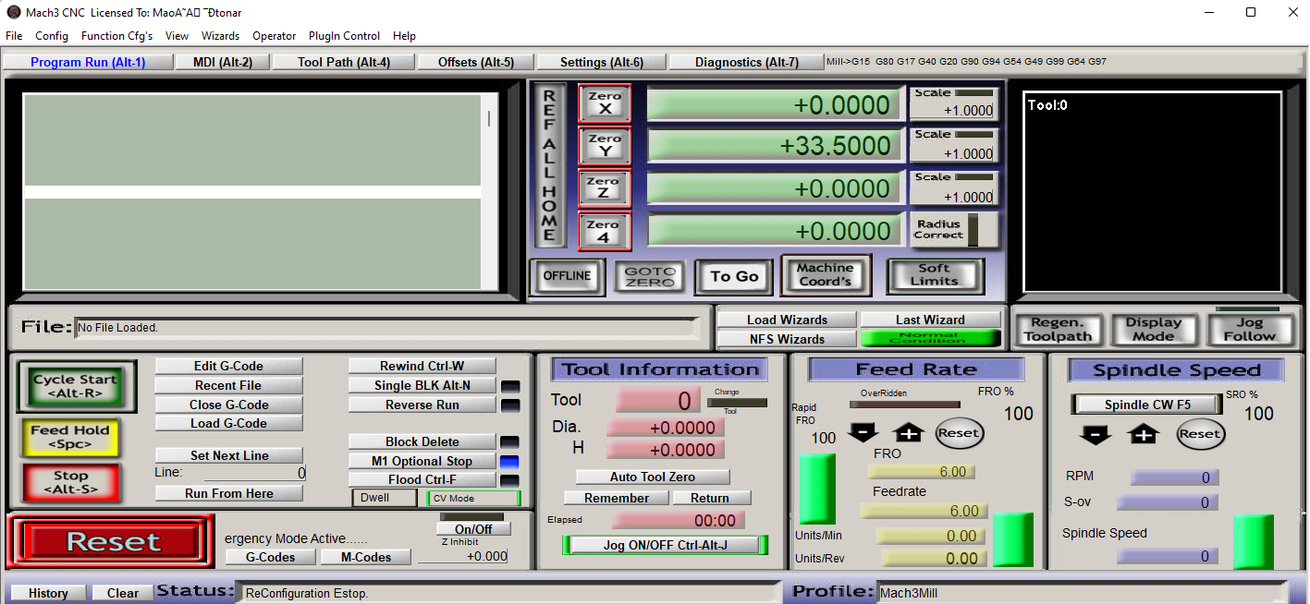
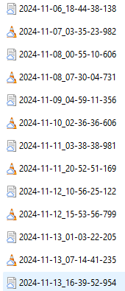
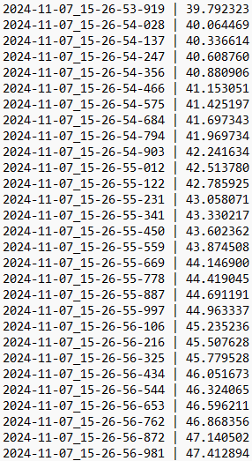
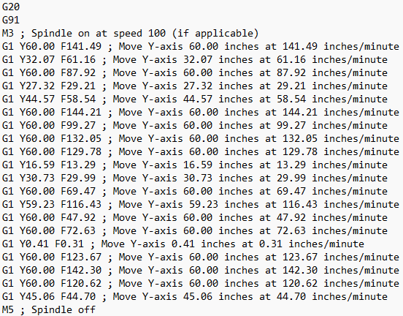
Cueillette de data
≈100h audio (3h par wav files) 40 KHZ Stereo

Slide 4
Noyau régression logistique
Pré-traitement des données
-Downsampling 16 KHZ
-Normalisation des fichiers audio et cropping pour avoir des segments identiques
- Choix Delta temps
-Extraction de features avec librosa (mfccs, spectral centroid, rms, mel_spec)
-Normalisation des features
-Normalisation des vitesses
-Tentative synthétisation donnée avec wavenet. Beaucoup trop long a entrainer.

Slide 5
NRL - Entrainement
-RBF Sampler (Approximation Radial Basis Function via random fourier features)
-Scikit learn, CPU i7 10th gen, 4 fichiers par batch ≈ 3h
-Grid search CV gamma(spread gaussian) petit = explore plus grand dans dimension élevée pour représenter le point,
C(entrainement C petit = modele simple, petite variance, prévient overfitting),
nb features 1800 model complex = plus de features
-Features sur première batch uniquement, pour le reste on apprend juste les poids
-Descente du gradient (Patience, minimum loss ou itération maximum)

Slide 6
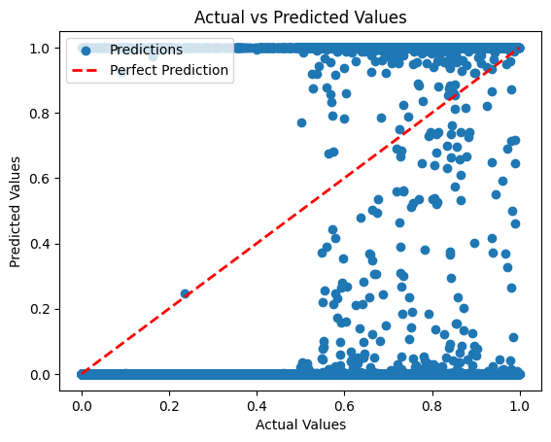
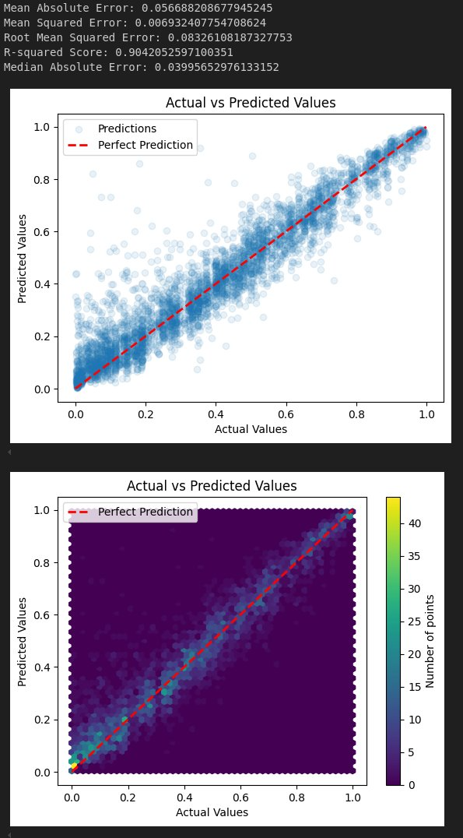
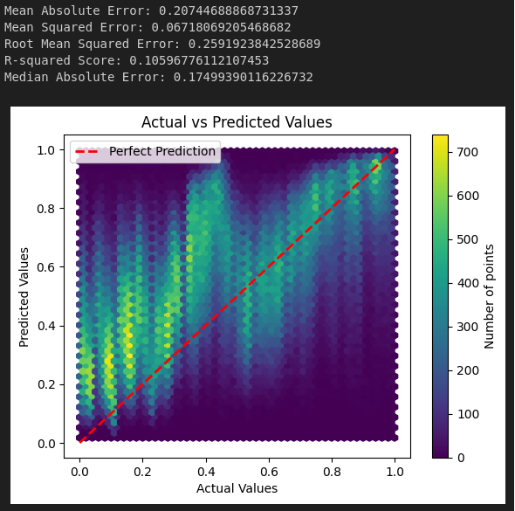
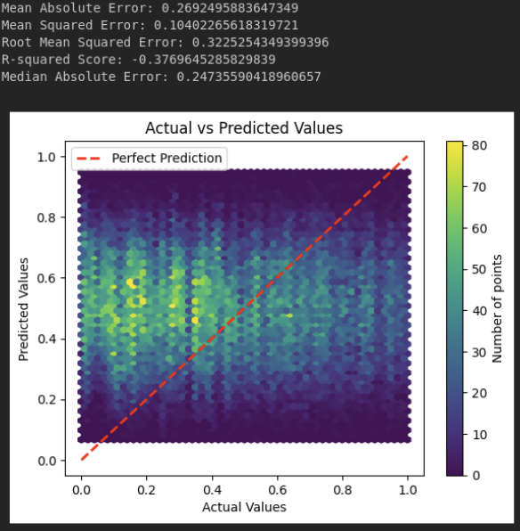
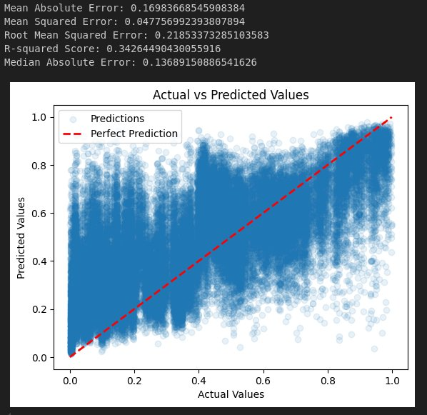
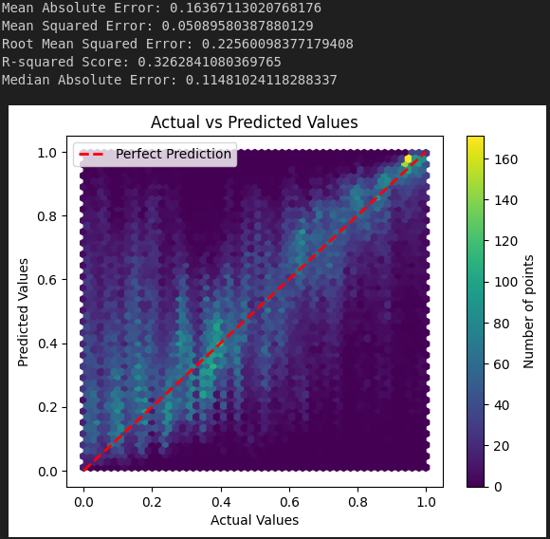
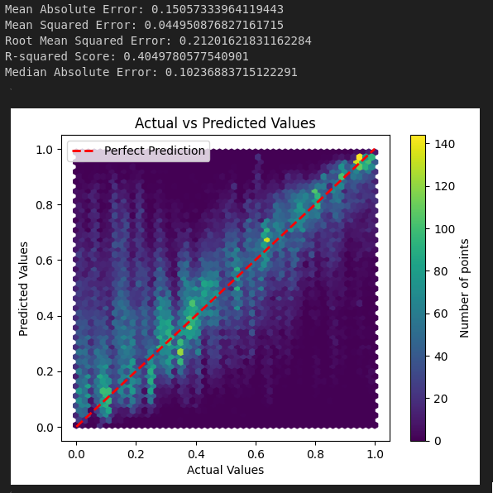
NRL - Résultats et expérimentations
Premier essaie
Grid search optimal △t 0.8s
Toutes les données △t 0.1s
Toutes les données + mels
+ pca + △t 0.8s
Grid search optimal △t 0.1s
Toutes les données △t 0.8s
Toutes les données △t 0.8s ++lr

Slide 7
Réseau Neuronal (MLP) - Modèle
- Données et Ressources
- Configuration similaire qu’avec l’approche du noyau de régression logistique
- Manipulation des inputs, extraction des features, normalisation des données, etc.
- Paramètres d'entraînement
- 10 epochs pour l’entraînement
- Architecture du modèle MLP (Perceptron Multicouche)
- Librairie Torch
- 3 couches
- Couche 1 (fc1) : Couche linéaire d’entrée avec 64 neurones
- Couche 2 (fc2) : Couche cachée avec 32 neurones
- Couche 3 (fc3) : Couche de sortie avec 1 neurone
- Activation
- ReLU pour la non-linéarité
- Sigmoid pour normaliser la sortie

Slide 8
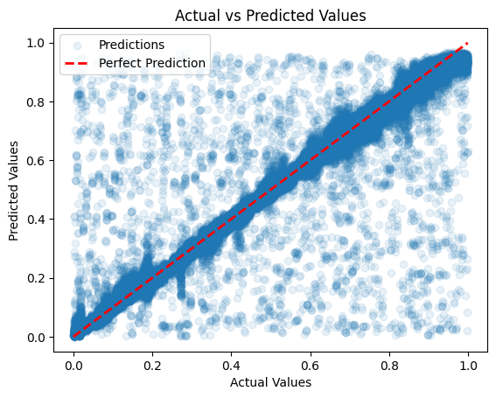
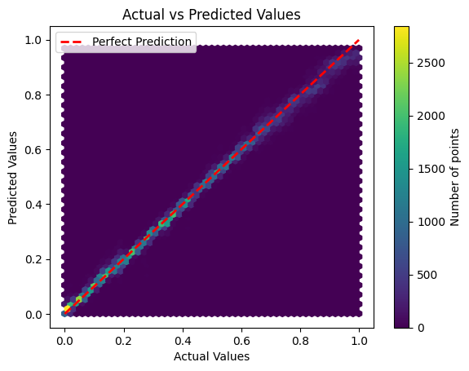
Réseau Neuronal (MLP) - Résultats
- Performances satisfaisantes
- Mean Absolute Error: 0.021066
- Mean Squared Error: 0.004238
- Root Mean Squared Error: 0.065105
- R-squared Score: 0.942068
- Median Absolute Error: 0.009447

Slide 9
Modèle Audio Spectrogram Transformer
Architecture du modèle Audio Spectrogram Transformer (AST)
Type : Basé sur Transformer pour l’audio
Composants principaux :
Patch Embeddings : Convolution 2D pour diviser l’audio en patches
Transformer Encoder : 12 couches avec Self-Attention et Feedforward
Sortie : Linéaire (régression) ou Softmax (classification)
Présentation du modèle AST
Modèle de deep learning
Traite des spectrogrammes audio
Extrait des caractéristiques audio
Application
Adaptation de l’architecture pour de la régression
Extraction des features avec l’extracteur AutoFeatureExtractor
https://huggingface.co/docs/transformers/main/en/model_doc/audio-spectrogram-transformer#transformers.ASTForAudioClassification

Slide 10
Modèle Audio Spectrogram Transformer
Points forts
Modèle pré-entraîné
Adaptabilité qui le rend flexible
Robustesse aux variations et aux bruits dans les audios
Points faibles
Temps d’entraînement peut être plus long
Complexe et nécessite des ressources computationnelles
Dépendance aux spectrogrammes

Slide 11
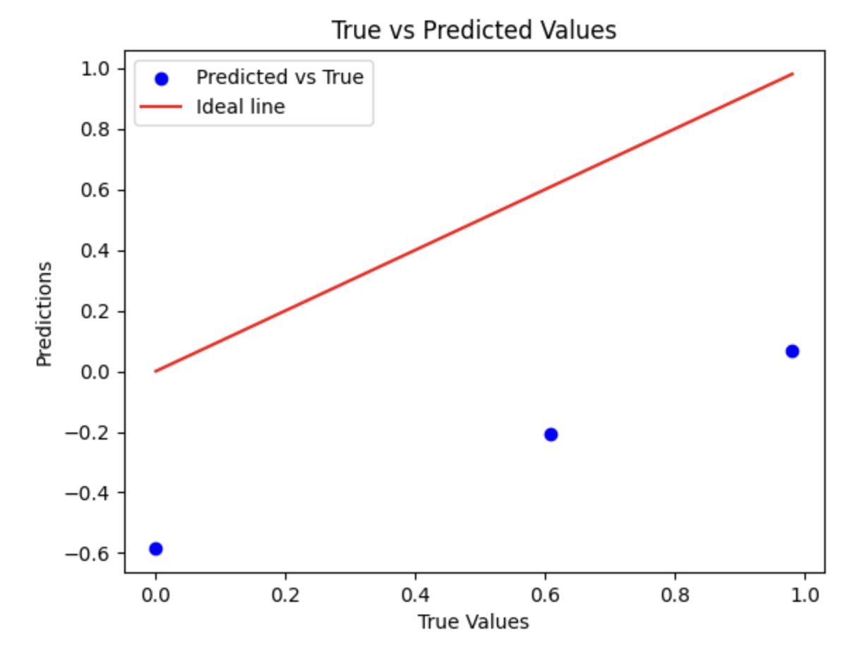
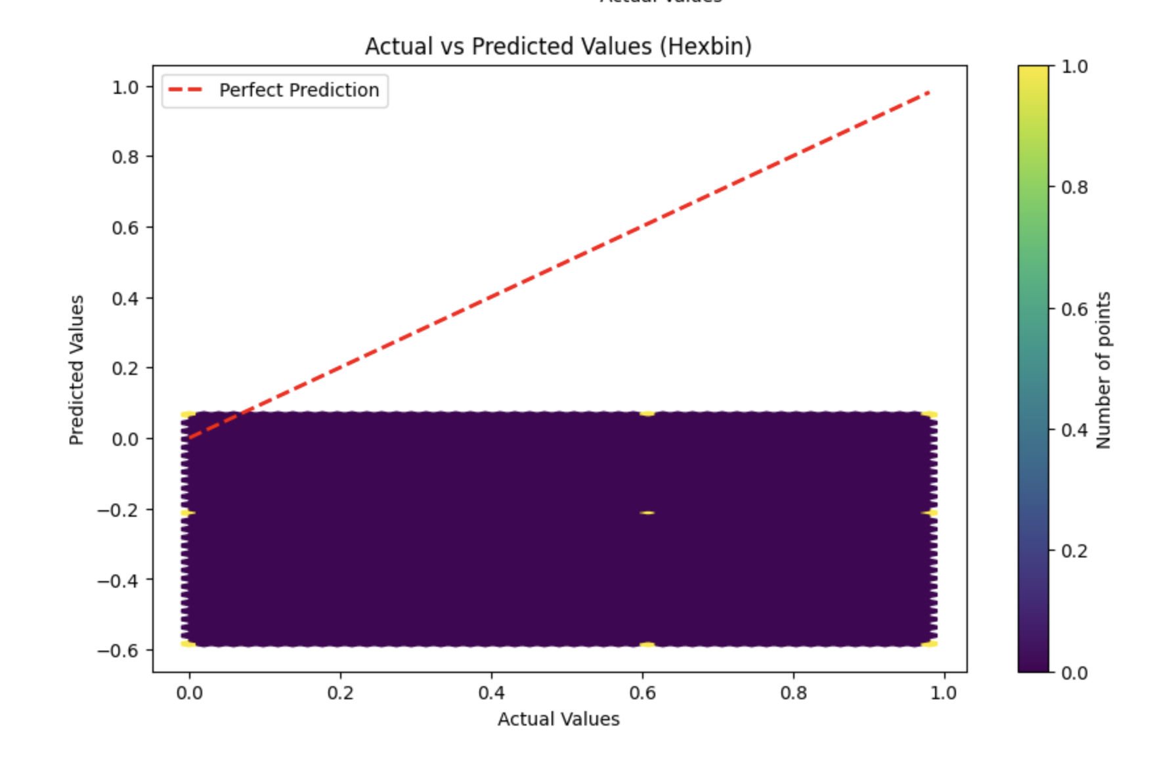
Modèle Audio Spectrogram Transformer
Training qu’avec 3 fichiers audios
Moins satisfaisant que les modèles précédents
Valeurs entre [-1, 0] au lieu de [0, 1]
Piste d’amélioration sur la segmentation des fichiers audio et les test de training

